Slide 1
Logo và Banner
Bài 3: Phần II
Bài 3: Tính thương hiệu trong thiết kế website

Slide 2


Điểm danh

Slide 3

Nội dung bài học
Review nội dung bài học online 6
Thảo luận các tình huống trong bài online 6
Trình bày chuyên đề
Giới thiệu bài học online 7

Slide 4

Review bài online

Slide 5
logo & thương hiệu
Tên thương hiệu
Logo nguyên bản
Logo âm bản
Logo ngang
Logo dọc

Slide 6
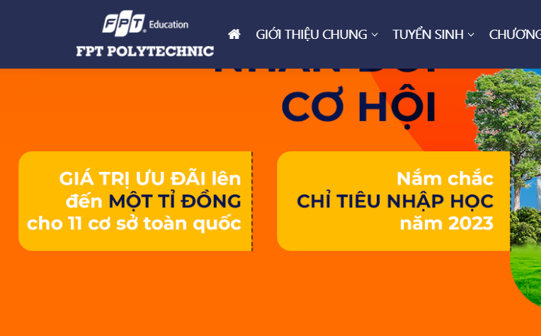
Các phiên bản logo
Màu sắc
Loại logo
Vị trí xuất hiện trên web

Slide 7
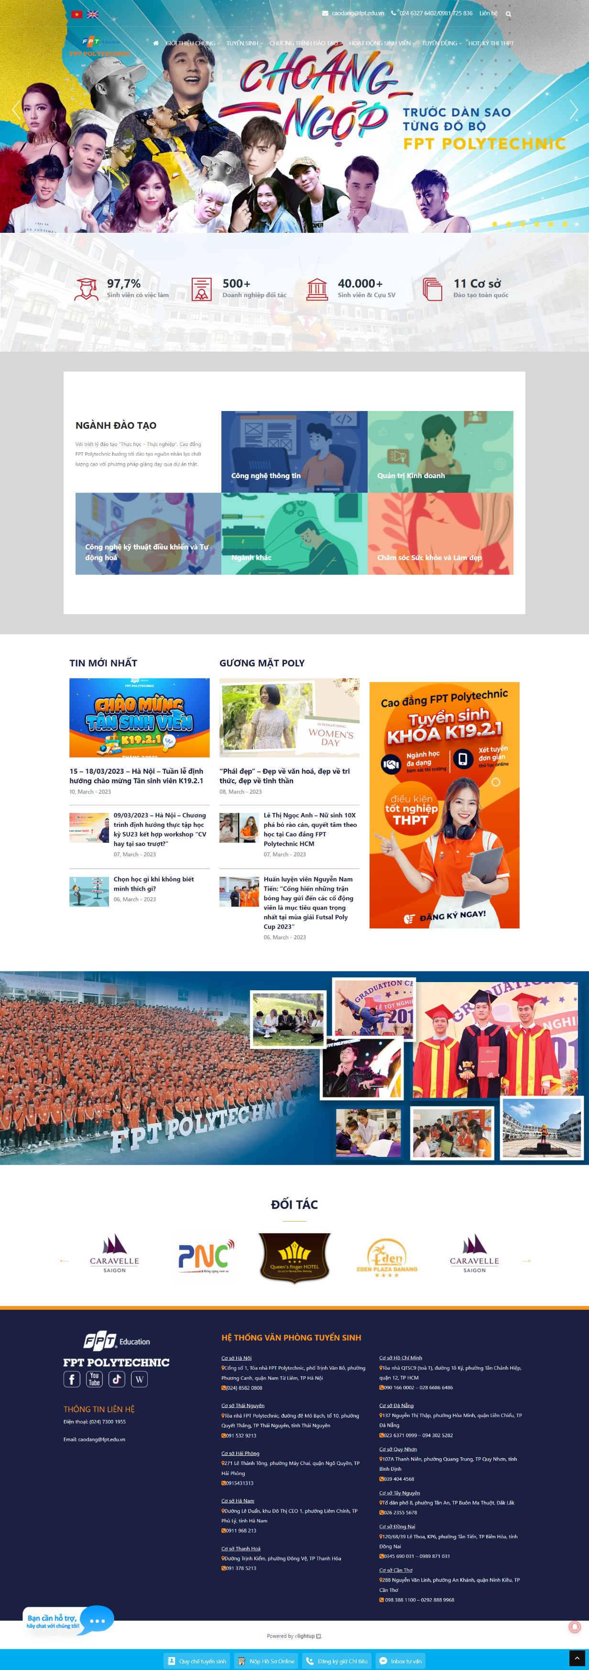
banner
Banner tĩnh
Banner động
Video
Banner trang chủ
Banner trang con

Slide 8
Thảo luận

Slide 9
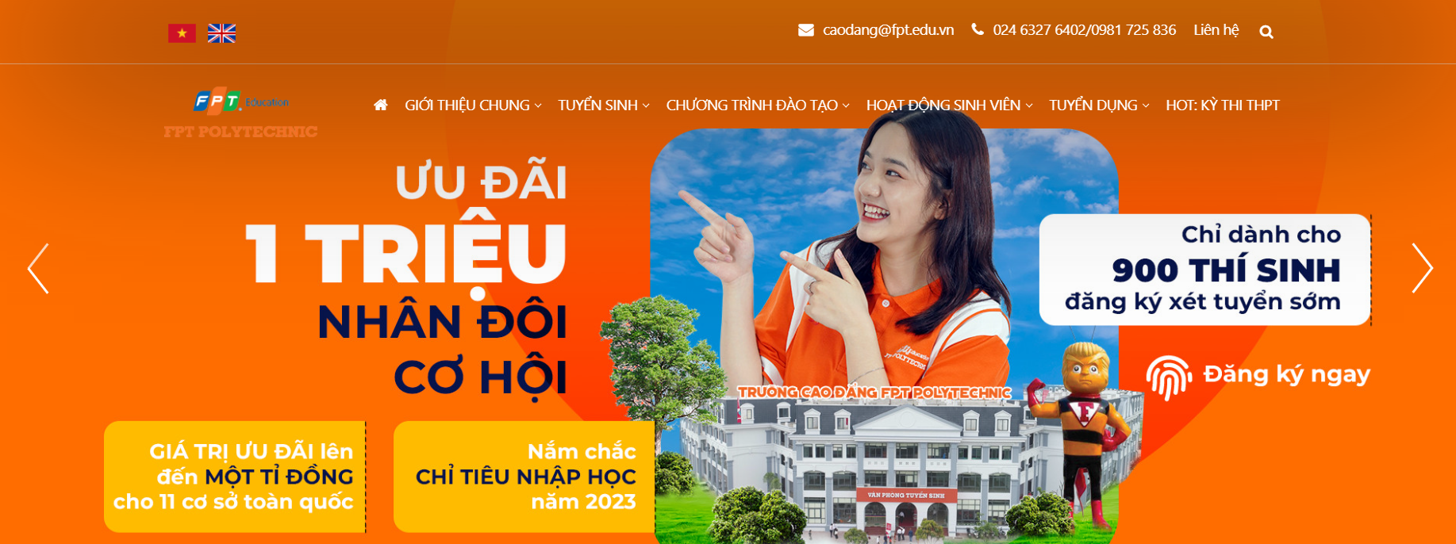
Thảo luận 1
Khi thiết kế website, khách hàng sẽ nhận diện qua yếu nào?
Phân tích và chỉ ra các yếu tố chứng mình thương hiệu
Ví dụ: FPT với màu cam là màu thương hiệu, thể hiện qua: banner thiết kế tone cam, background tiêu đề tone cam, tiêu đề chữ màu cam, …

Slide 10
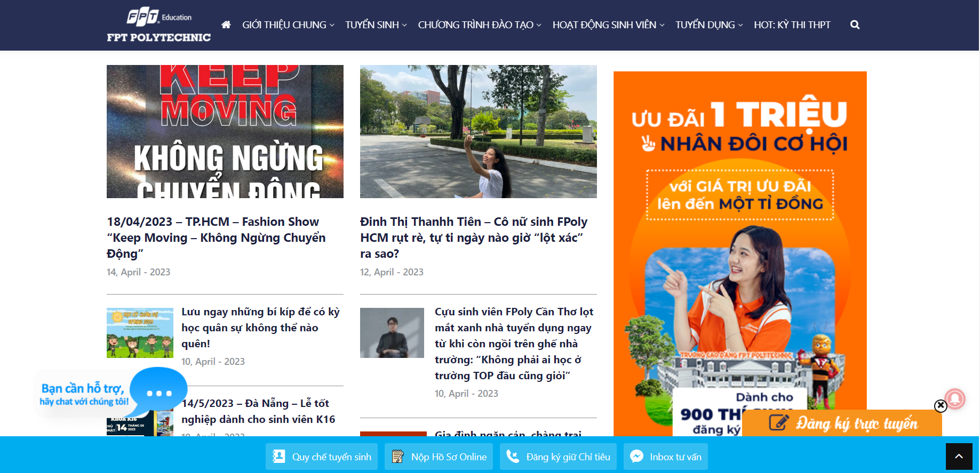
Thảo luận 2
Nhóm sinh viên tìm kiếm trang web sử dụng các loại banner?
Ví dụ: caodang.fpt.edu.vn

Slide 11
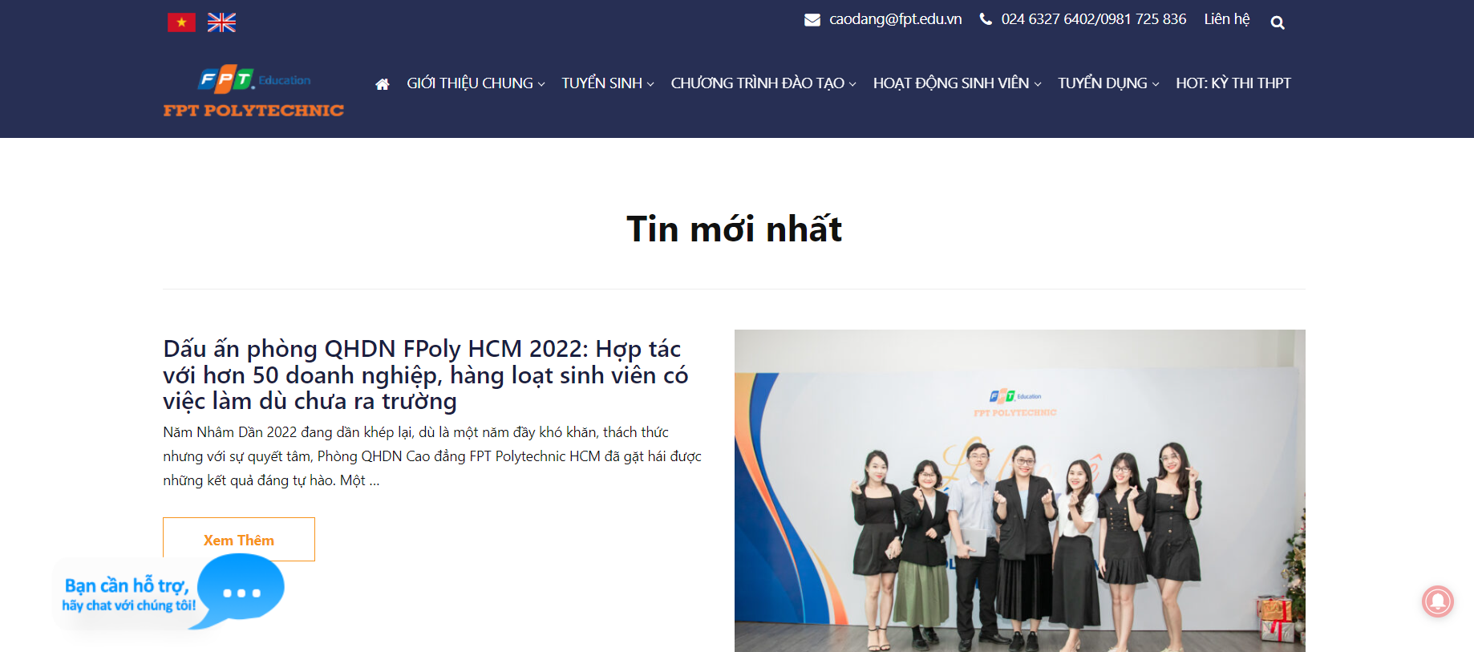
Thảo luận 2
Nhóm sinh viên tìm kiếm trang web sử dụng các loại banner?
Ví dụ: caodang.fpt.edu.vn

Slide 12
Chuyên đề
Phân nhóm
Bốc thăm chuyên đề
Thảo luận
Trình bày

Slide 13



Chia nhóm thuyết trình
Mỗi nhóm tối đa 5 sinh viên
Mỗi nhóm thảo luận một bài tập trong lab hoặc GV giao.
Chọn 2 nhóm lên thuyết trình
Chuyên đề 3
Chuyên đề 1
Chuyên đề 4
Chuyên đề 2
Notes:
Tối đa 5 thành viên

Slide 14
Bài học online 7

Slide 15
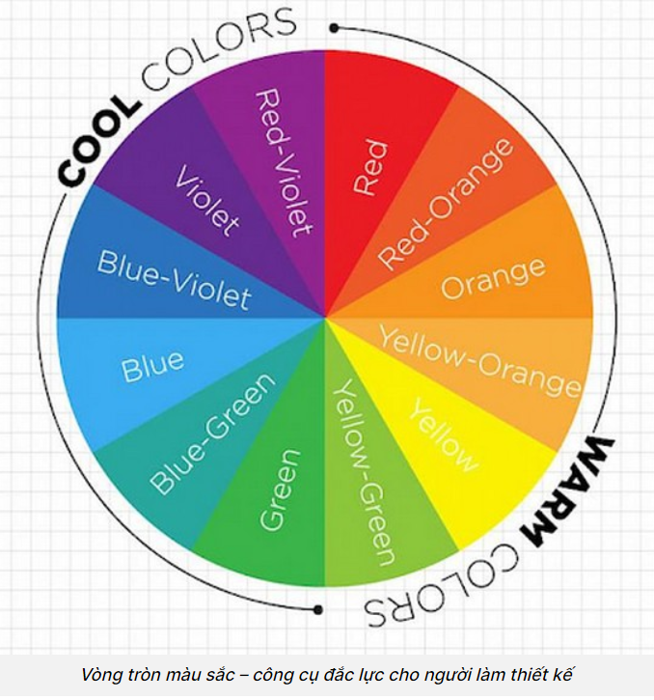
Tính thiết kế
Hiểu về tính thiết kế
Hiểu về Màu và Các phương pháp phối màu
Biết cách phối màu cho layout website
Thực hiện được thiết kế header và thiết kế chi tiết sản phẩm

Slide 16
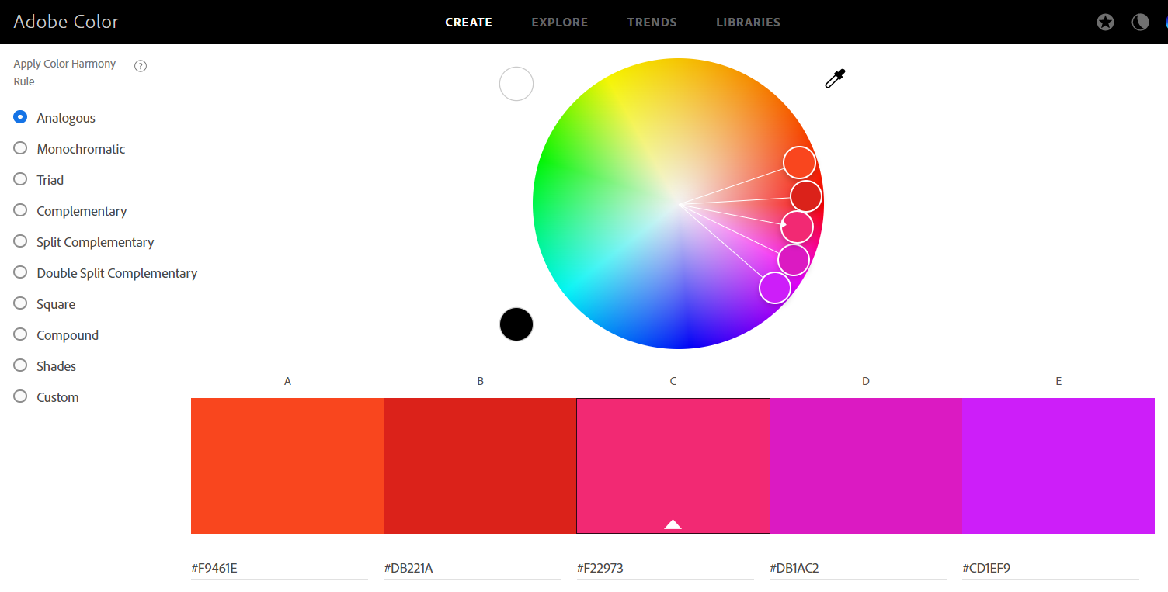
Thiết kế website
Màu sắc
Các phương pháp phối màu
Phối màu các thành phần thiết kế website
Thiết kế phần header website

Slide 17

Tóm tắt bài học
Hiểu về tính thiết kế
Tính hợp lý
Tương thích với nhiều thiết bị
Tính thẩm mỹ
Tính tương tác
Tính đơn giản
Hiểu về Màu và Các phương pháp phối màu (6 phương pháp)
Biết cách phối màu cho layout website (tỷ lệ: 60/30/10)
Thực hiện được thiết kế header và thiết kế chi tiết sản phẩm

Slide 18


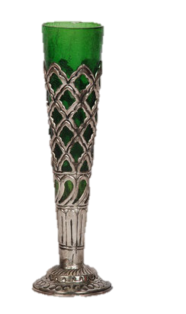
Cảm ơn

